Slide 1
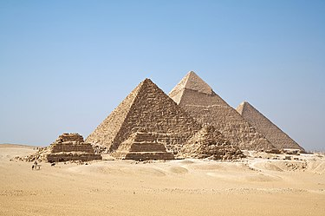
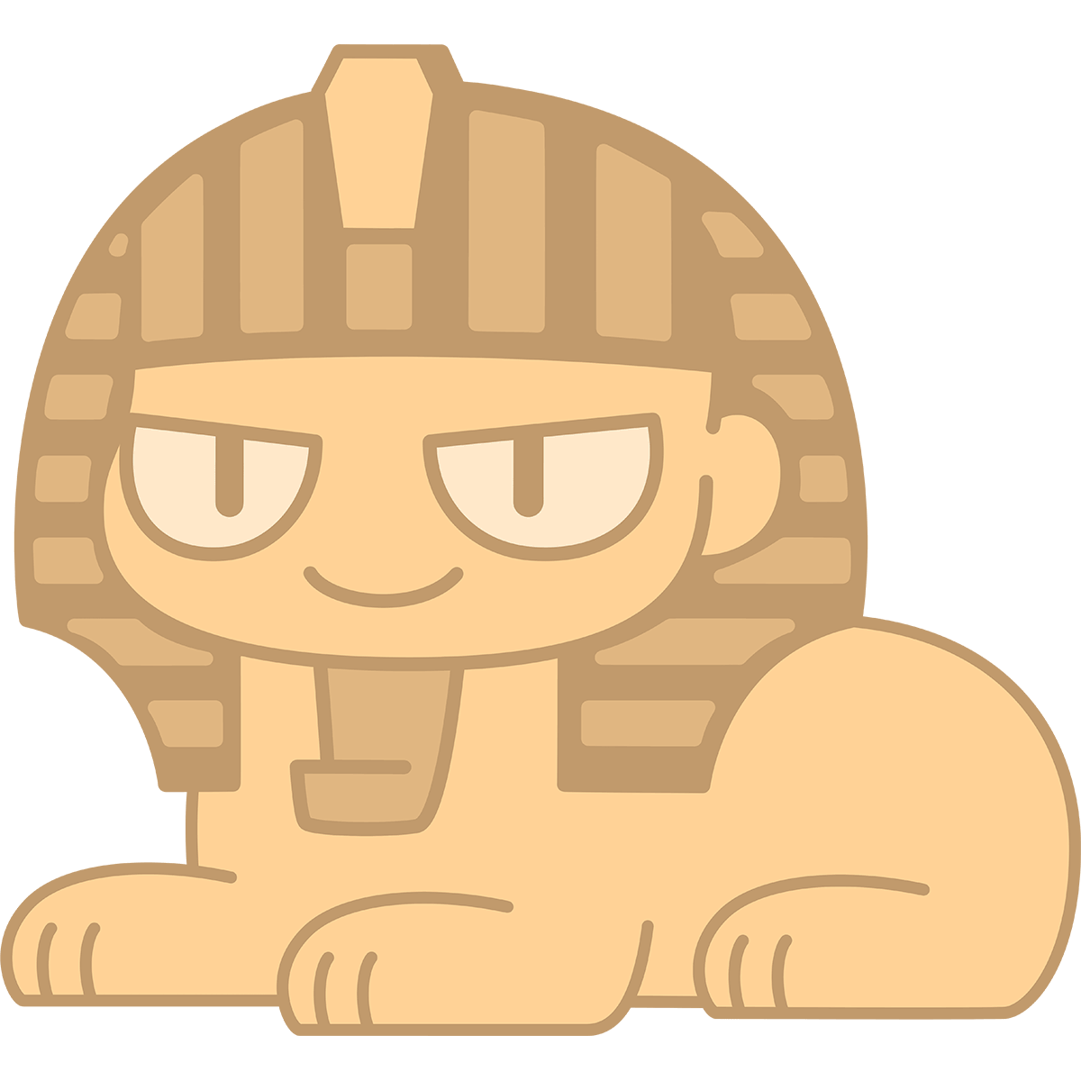
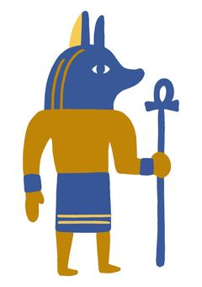
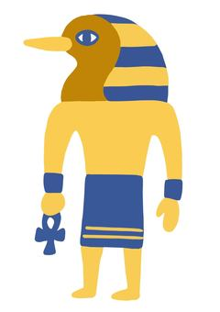
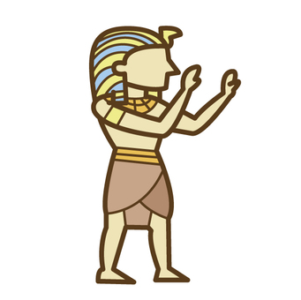
クフ王の大ピラミッドの研究 neo_2
尾 田 正 二
2025年1月9日

Slide 2
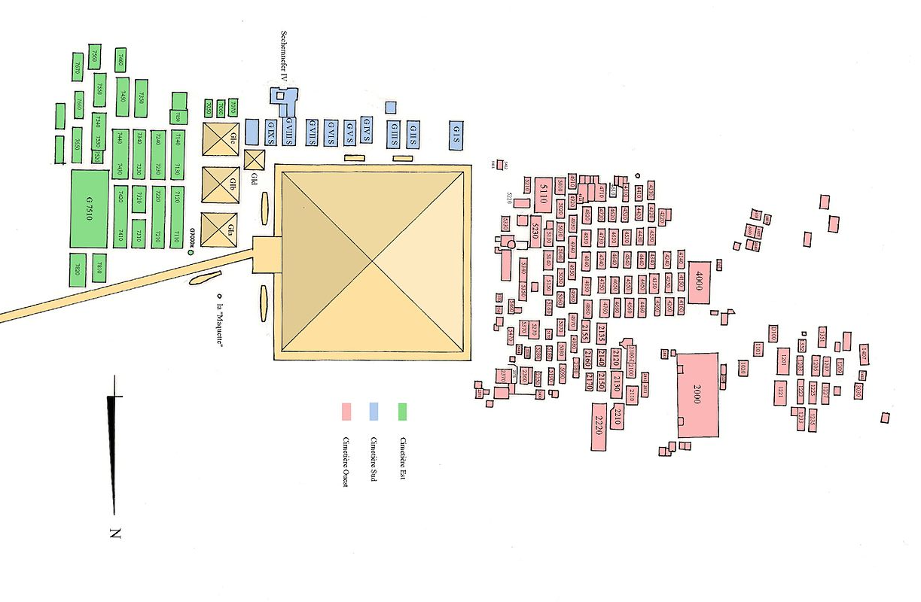
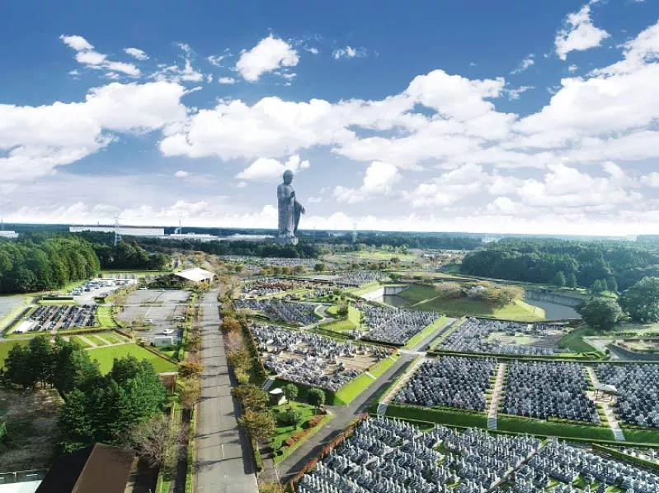
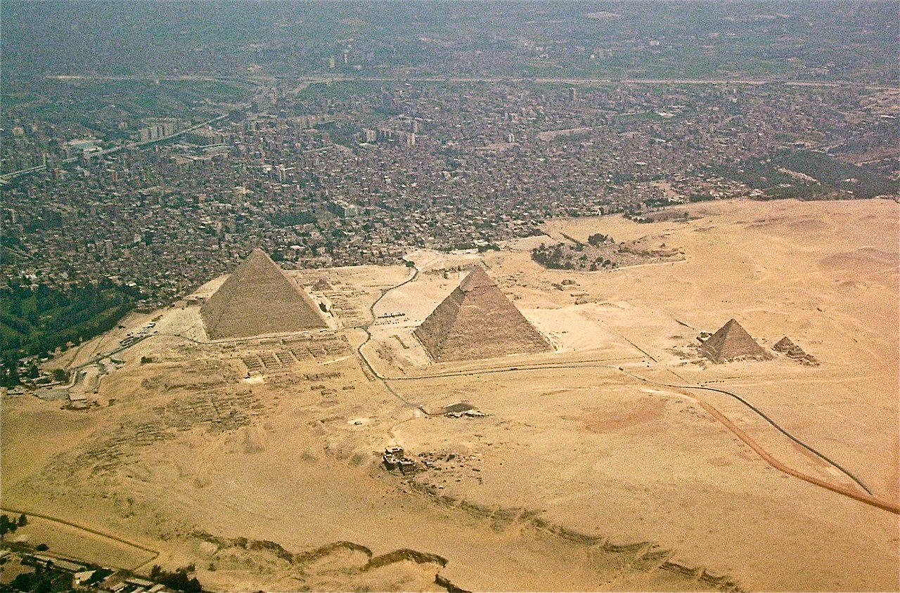
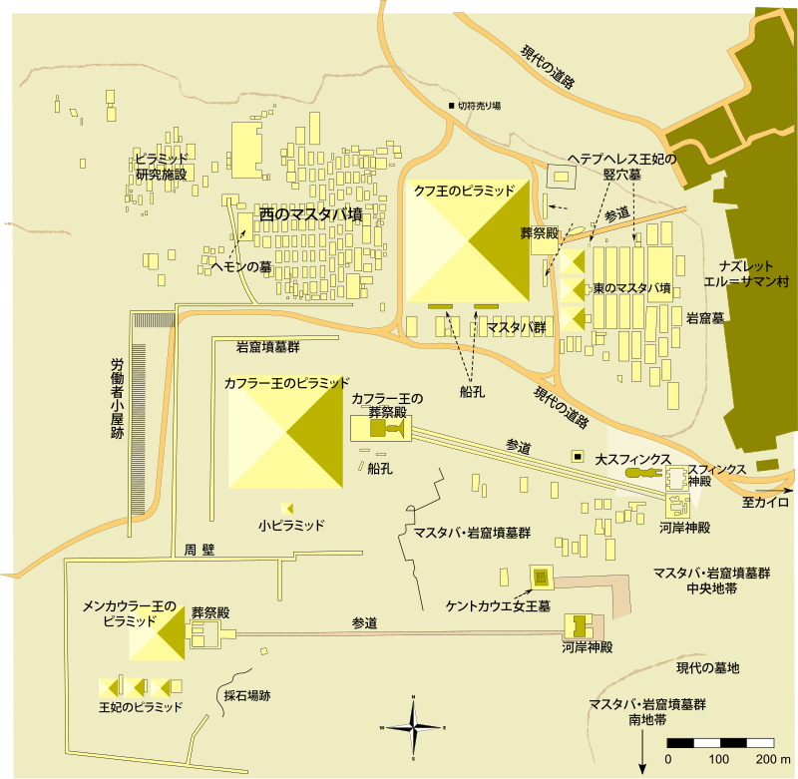
ピラミッドを建築した理由
クフ王の大ピラミッドの内部の大回廊、王の間、女王の間には装飾が全く無いので、王墓である可能性は低い。
① 王墓、テーマパークのシンボル的な
② モニュメント・オブジェ （大きすぎ、コスパ悪すぎ。王墓も同じ理由で可能性低い）
③ 軍事施設 （完成までに時間がかかりすぎるので、可能性は低い）
④ 社会的信仰＝宗教、学究的活動（現在で言えば、国際宇宙ステーション、カミオカンデ、CERN、）
ピラミッド複合施設（＝テーマパーク）の中心となる神殿であった可能性が高い（その可能性しかない）
ゼロからでなくて、すでにあったピラミッドを増改築するのであれば、経済的にも成立する。
牛久大仏と一緒 ! ?
限度を超えて巨大な「王の墓」の
社会的価値、意義は何か？
カウラー王のピラミッドは巨大であるが、内供構造はシンプル（未解明のままである可能性もある）である。
メンカウラー王のピラミッドが小さいのは、経済的に叶わなかったことが原因。
① 王による支配システムの正当化
② 公共事業（にしても建築物の目的が必要）
③ 社会的信仰＝宗教、「ノアの箱舟」的な
ギザの３大ピラミッド完成後はエジプト第４王朝が衰退を始めている。
やはり、ピラミッド建築の経済的負担が大きすぎたと思われる。
N
E
本当は同じ大きさでつくりたかった？！
内部構造を考慮すると、この可能性は無い。

Slide 3
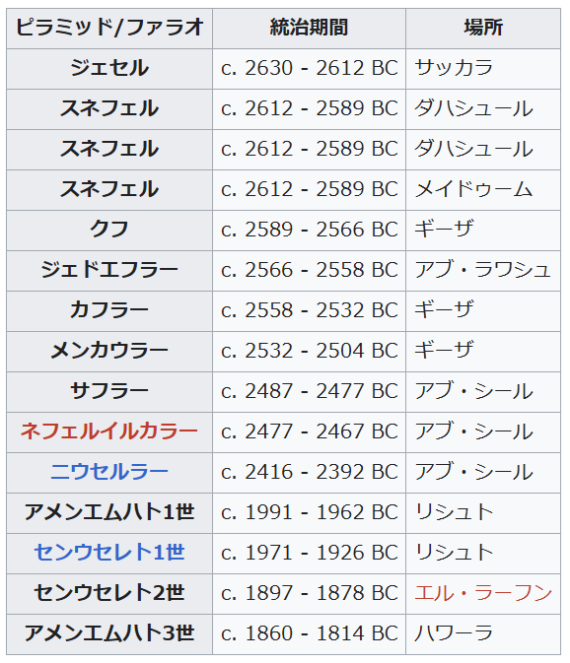
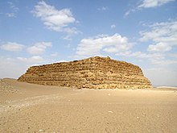
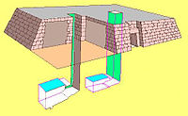
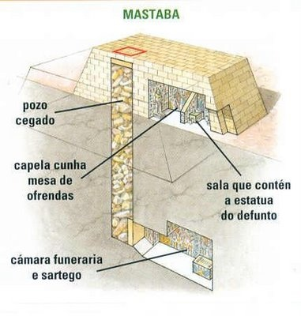
そもそも（古代エジプトの）ピラミッドとはいかなる建築物か？
エジプト文明の主要なピラミッド
ピラミッドの前は「マスタバ」
古代エジプトで建設された長方形の墓。エジプト先王朝時代末期頃からエジプト中王国時代頃にかけて建造され、古い時代の基本的な貴人の墓の形態であった。
外見の類似から、アラビア語でベンチを意味する「マスタバ」と呼ばれるようになった。
主に日干しレンガを用いて建設された。長方形を基本とする。大きなものは長さ60メートル、幅30メートル程度の規模を。内部には深い立て抗が作られ、その底に墓室が作られた。墓室の壁面は主に日常生活などを描いたレリーフで埋められた。
（エジプト第３王朝）
ジェセル
セムケト
カーバー
フニ
（エジプト第４王朝）
スフェニル
クフ
ジェドエフラー
カフラー
メンカウラー
マスタバの建設様式が後のピラミッド建設に影響を与えたことは確か。史上初のピラミッドとされるジェセル王の階段ピラミッドは元々一辺63メートル、高さ10メートルの方形のマスタバとして設計されたものが、建設中の相次ぐ計画変更で最終的に階段状のピラミッドの形態となったものである。

Slide 4
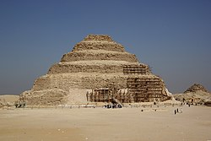
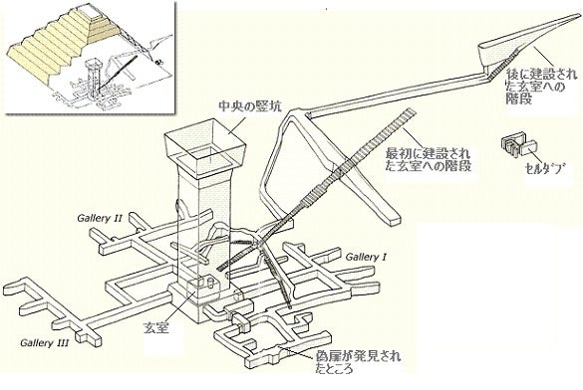
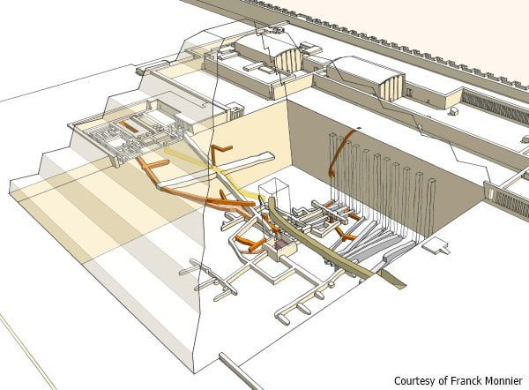
（「最初のピラミッド」である）ジェセル王の階段ピラミッド（サッカラ）
正方形のマスタバとして高さ10メートル、一辺63メートルの規模を持って建設される予定であったが、建設を担当したジェセルの重臣イムホテプらによって東側に向けて何度も拡張が繰り返され、最終的には階段状の概観を持つピラミッドとして完成した。
古文書を根拠に「世界最古の
石造建築物」とされている。
高さ62メートルであり、東西125メートル、
南北109メートルの長方形の底面
地下には深さ28メートルの地下室が設けられており、遺体を納める玄室や、玄室を取り巻く多数の部屋、回廊が張り巡らされた。
階段ピラミッドは単体ではなく、周辺の付属建造物とあわせてピラミッド複合体（ピラミッド・コンプレックス）を形成
ピラミッド複合体全体の構成は上エジプトと下エジプトの墳墓様式を合わせたものであり、セド祭用神殿の併設という点もあわせて、単純な王の葬祭施設であると同時に、現世における王の支配権、及び権威を象徴する場としての意味を強く持っていた。支配権を表すという性格は、墳墓としての機能を持たない小ピラミッドが別に多数建設されている点からも明らかである。
セド祭：
古代エジプトのファラオ（王）が在位中に行った王位更新と王の再生の儀式であり、ファラオの即位後30年目に行われ、以後 3-4 年目ごとに繰り返されるのが原則。全王朝全ての時代を通して、王の権威と権勢をより強くし守るものであったとされた。

Slide 5
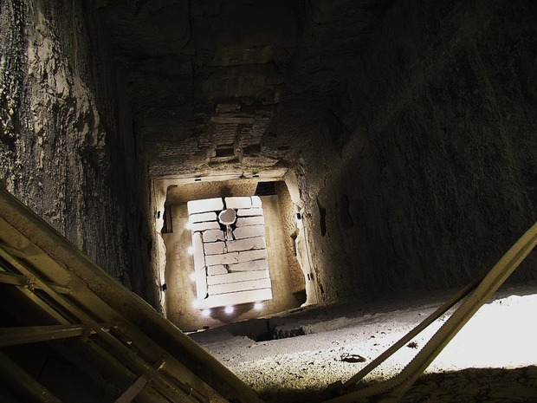
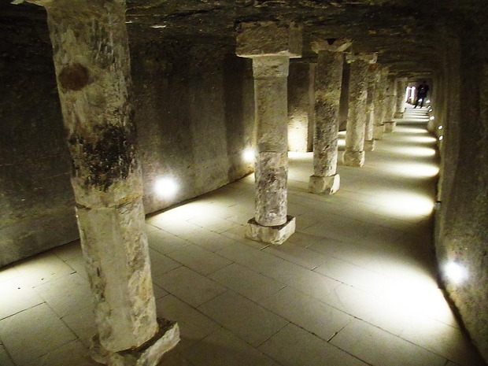
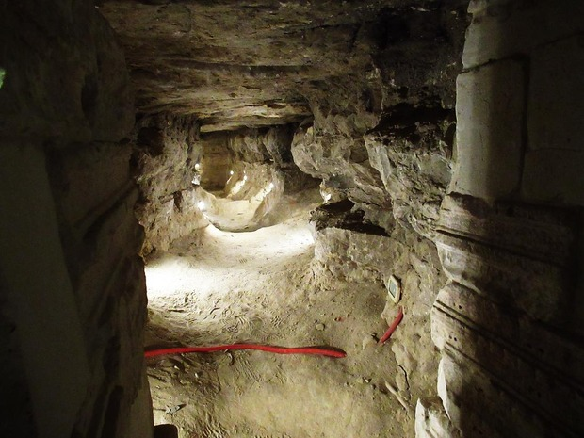
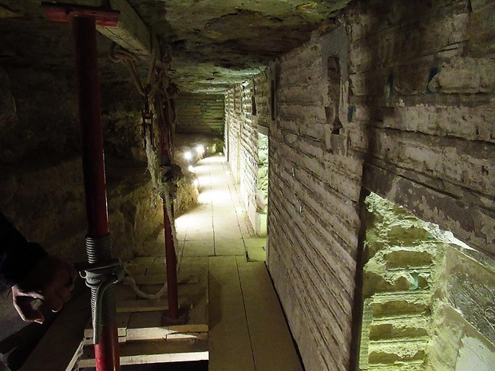
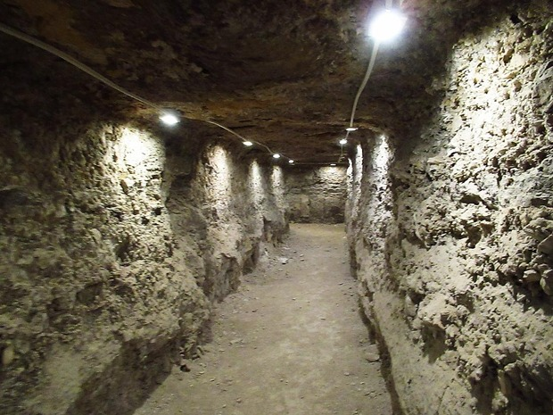
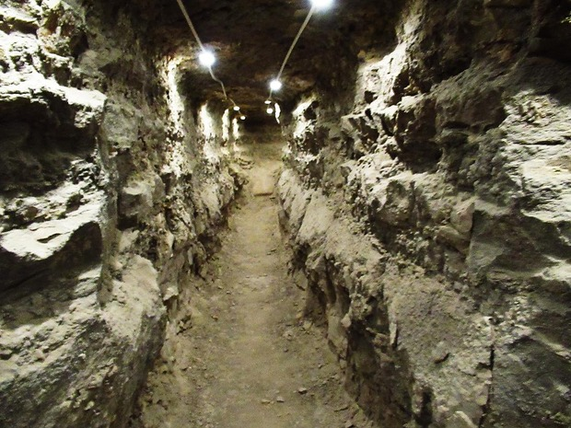
ジェセル王の階段ピラミッド（サッカラ）の地下構造

Slide 6
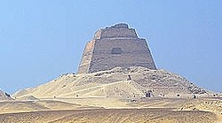
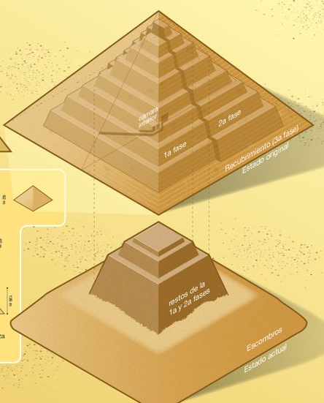
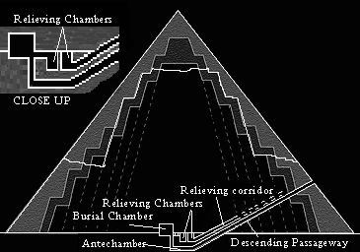
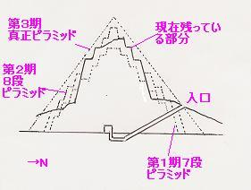
29 52 N, 31.13 E
スネフェル王の崩れピラミッド（メイドゥーム）
WHY ?
構築されるピラミッドに耐えることができる岩の多い台地の上に建造
①フニ王がつくった当初は７段のピラミッドだったのが、
②その後８段のピラミッドとなって石灰岩の化粧石で表面が覆われ、
③息子のスネフェル王が階段の部分に石を積んで真正ピラミッドにした。
王墓が王の葬祭の場に進化した。
（スネフェル王の次代がクフ王）
真正ピラミッドの東側のふもとに作られた葬祭殿の遺跡からは、新王国時代に多数の訪問者の落書きの後が残っているうえピラミッドの北側と西側には古王国からギリシア・ローマ時代のお墓が残っている。ピラミッド複合体に隣接してピラミッド都市が建設され、ピラミッド複合体の管理や神事が行われていた。
内部構造はシンプルであり、地下の掘り込みも最小限。
WHY ?
27
27
葬祭殿が初めて従来のピラミッドの北側→東側に作られるようになり、そこから参道がのびていた。このころから太陽信仰が
盛んになってきた可能性。
なお、この礼拝堂には２つの石碑が建てられているが、何も書かれておらず、このピラミッド自体が「未完成」という
可能性もあり。

Slide 7
50 m
ジェセル王の階段ピラミッド
（サッカラ）
スネフェル王の崩れピラミッド
（メイドゥーム）
ジョセル王の階段ピラミッドでは
広大な地下迷宮が建築された。
一方、スネフェル王の崩れピラミッドでは地上レベルの「玄室」と下降通路のみがつくられた。
構築されるピラミッドに耐えることができる岩の多い台地の上に建造された。
Because,
地下構造の建築は酸欠のために超難工事となり、完成後も酸欠による事故が多発し、祭事ができなかった。
そこで、頑丈な岩盤の上に石を積んで人工の地下をつくり、そこに「地下構造」を再現した。また、「地下構造」を最小限に縮小した。工事中の松明による照明が不要となり、建築が可能になった。

Slide 8
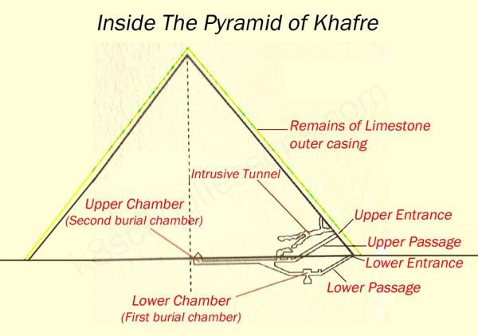
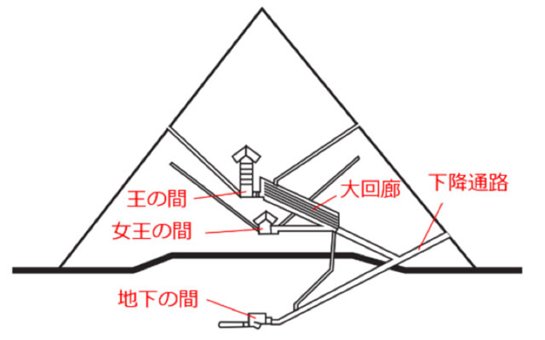
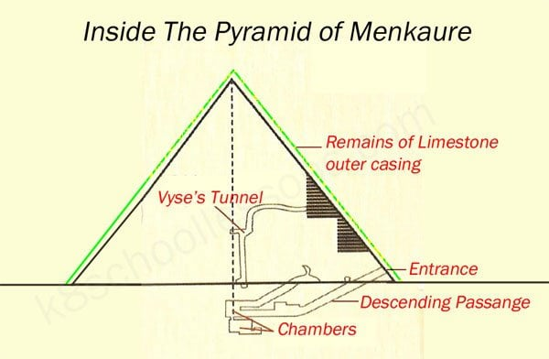
ジェセル王の階段ピラミッド
（サッカラ）
スネフェル王の崩れピラミッド
（メイドゥーム）
スネフェル王の屈折ピラミッド
（ダハシュール）
スネフェル王の赤いピラミッド
（ダハシュール）
43度22分
43度19分
54度27分
36年
24年
王墓＝マスタバ → 階段ピラミッド → 真正ピラミッド
100 m
53度10分
51度50分
51度20分
クフ王のピラミッド
（ギザ）
カフラー王のピラミッド
（ギザ）
メンカウラー王のピラミッド
（ギザ）
23年
26年
28年
全てのピラミッドは北向きに 26-27 度の傾斜を有する上昇通路を有する。

Slide 9
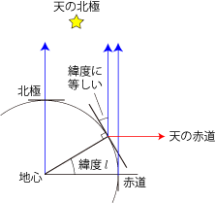
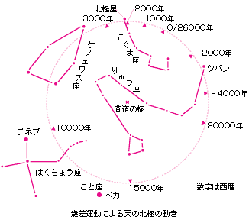
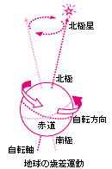
紀元前2600年頃、古代エジプト人がピラミッドを建設したとき、北極星はりゅう座のα星（トゥバン）と呼ばれる薄暗い星でした。こぐま座α星が北極星になったのは、先に述べた地球の歳差運動のため、西暦500年頃のことです。地球がゆっくりと揺れると、北極星は地球の自転軸に沿って近づきます。2100年3月24日に、ポラリスは赤緯+89°32′50.62″で天の北極に最も近くなります。
紀元前2700年頃には、この恒星が天の北極に最も近い位置に見えていたが、地球の歳差運動により紀元前1900年頃にはこぐま座β星に取って代わられた
スネフェル王のピラミッド（メイドゥーム）
29 52 N, 31.13 E 北向き 27度
スネフェル王の屈折ピラミッド（ダハシュール）
29 47 N, 31.12 E 北向き 27度 + 西向き 23度
スネフェル王の赤いピラミッド（ダハシュール）
29 48 N, 31.12 E 北向き 26度
クフ王の大ピラミッド（ギザ）
29 58 N, 31.08 E 北向き 26度
カフラー王の大ピラミッド（ギザ）
29 58 N, 31.075 E 北向き 27度
メンカウラー王のピラミッド（ギザ）
29 58 N, 31.07 E 北向き 30度
全てのピラミッドの上昇通路は
当時の「北極星」に指向している。
＝ピラミッドの共通要素
＝最重要な要素
＝

Slide 10
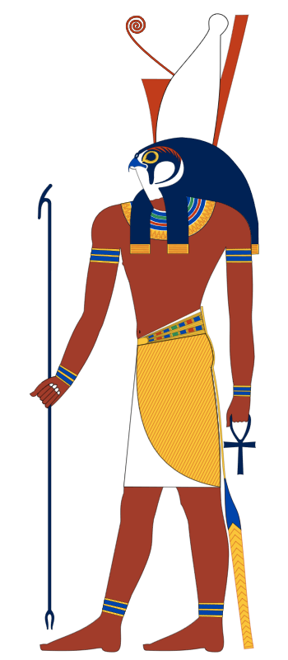
当時は地下構造内の照明に松明を使用した。松明を長時間使用した場合、地下構造内部は酸欠となり、死亡事故が起きたはず。
当時は燃焼による酸素の消費、酸欠による死亡が理解されていなかったため、死亡事故は「死の神」のせいと考えられた。（オシリス神信仰はもっと新しいとされている）
スネフェル王の崩れピラミッド
（メイドゥーム）
それでも、
ピラミッドをつくったスネフェル王は、どうにか解決策をみつけようと次々にピラミッドの試行を続けた。
その過程で、ピラミッドは王墓からオシリス（またはイシス）の神殿に位置づけが変化していった（のかも）。

Slide 11
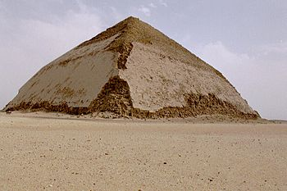
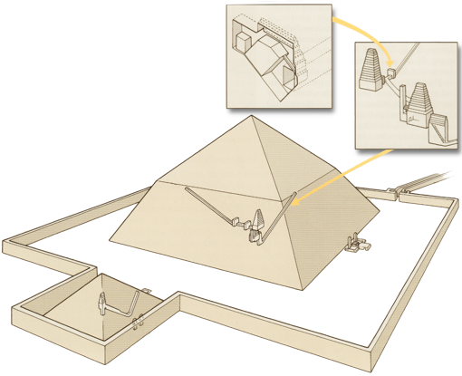
29 47 N, 31.12 E
スネフェル王の屈折ピラミッド（ダハシュール）= 試作１号
高さ105m、底辺189mであるが、特徴的なのは屈折ピラミッドの名のとおり途中で傾斜角度が変わっていて、下部は54度27分、上部は43度22分となっている。下側は石を内側に向けて斜めに積み、上側は平積みにしている。
ピラミッドの内部構造は比較的シンプルであり、地下の掘削部分は小規模である。２つの玄室を有し、それぞれに通じる入り口（北と西）がある。
WHY ?
スネフェル王は5基のピラミッドを
建設した。屈折ピラミッドは4番目
23
W
N
27

Slide 12
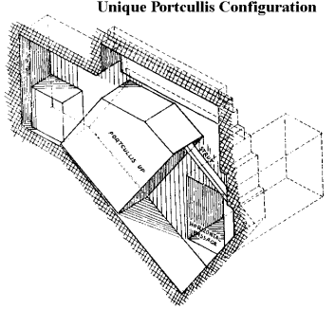
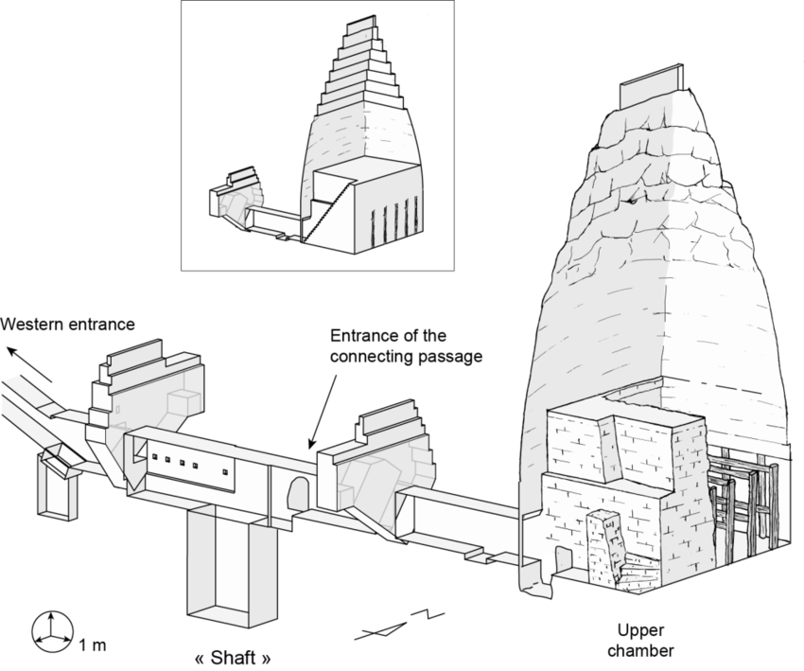
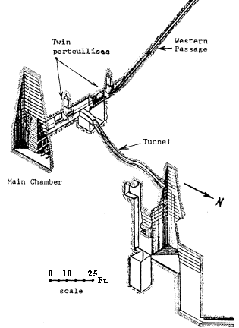
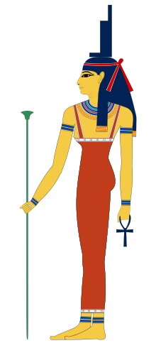
WHY ?
屈折ピラミッドの西の通路には玄室の手前に２個のportcullis（落し戸）がある。北の通路には無い。
オシリス神が
「外」に出てこない
様に落し戸で封印した
こっちが「死」
＝オシリス神
屈折ピラミッドでは２セットの下降通路と玄室が方位を90度ずらせてつくられている。
北へ開く通路は北極星を指向している。
西へ開く通路は、シリウスないしは彼岸に向いているのかも。
こっちが「生」
＝イシス神
西へ開く通路には、落し戸が２セットつくられている。

Slide 13
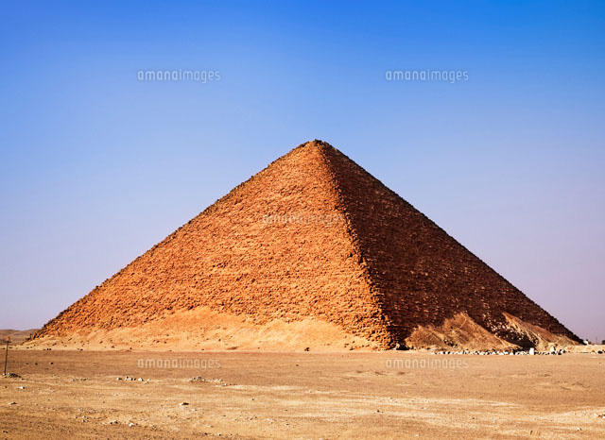
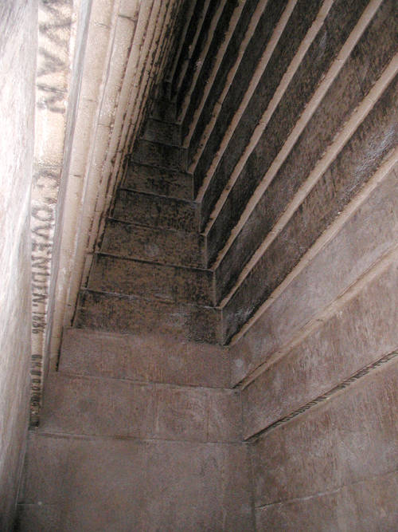
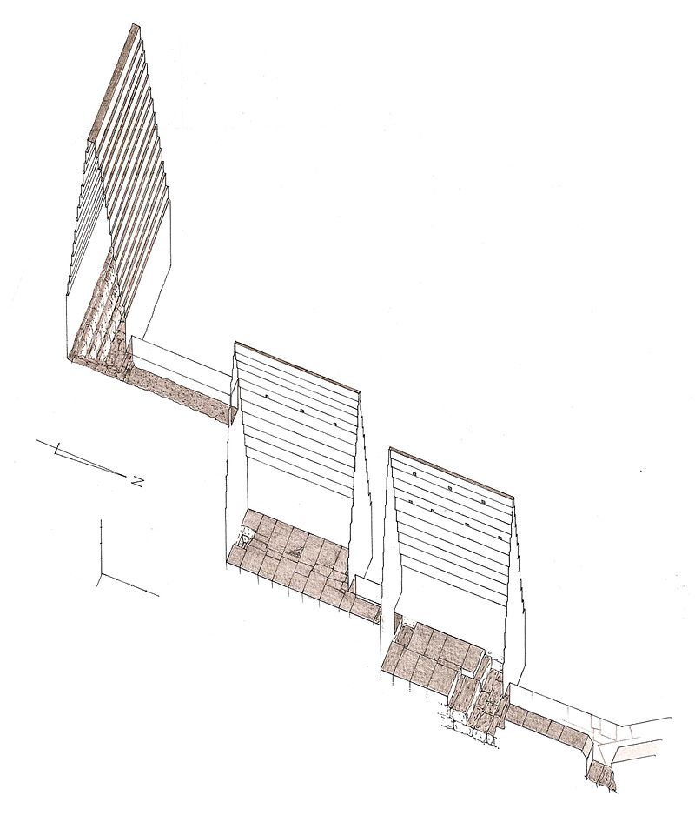
29 48 N, 31.12 E
スネフェル王の赤いピラミッド（ダハシュール） = 試作２号
スネフェルが建築した中で最後に当たる5番目のもので、4番目に建設した屈折ピラミッドのすぐ隣に建設された。
高さ104.4メートル、
底辺218.5×221.5メートル、
傾斜角度は43度19分。
26
下降通路の先の
３連の「玄室」
最奥の玄室は
隠し部屋的
かつ
東西方向
内部に装飾は一切なく、巨大な岩を組んで作成されている。
内部に埋葬跡らしきものは見つかっていない。
WHY ?

Slide 14
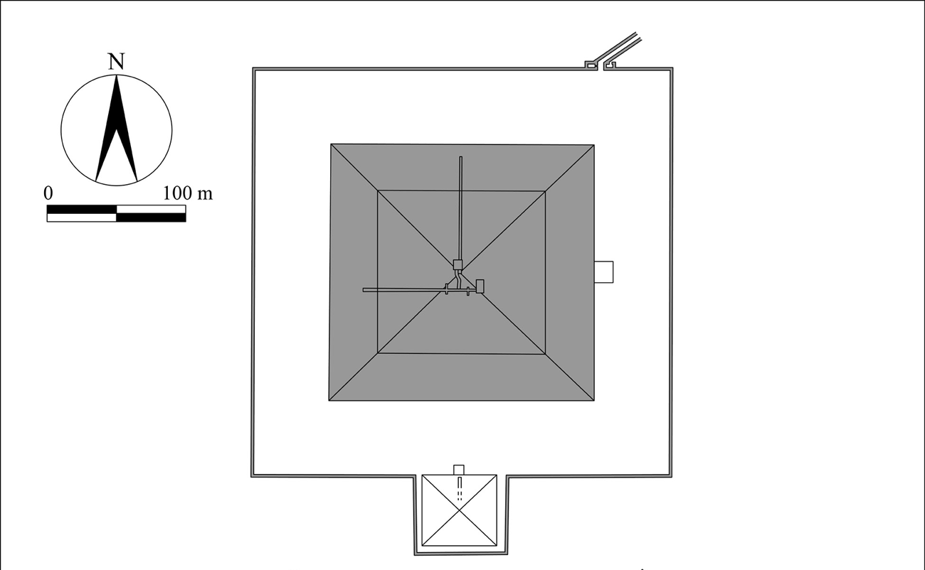
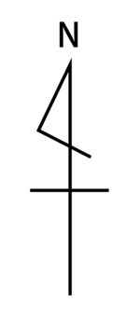
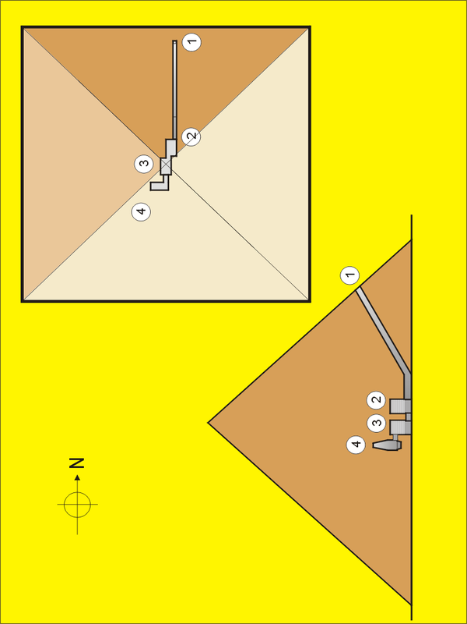
スネフェル王の屈折ピラミッド
（ダハシュール）
スネフェル王の赤いピラミッド
（ダハシュール）
赤いピラミッドは、北に開口した通路（①）のみを有し、その先に南北方向の玄室を２個（②、③） 、さらに奥に東西方向の玄室１個（④）を有する有する。
屈折ピラミッドには、北に開口した通路と西に開口した通路の２セットがあり、それぞれ玄室を有する。
トラップを備える東西方向の通路と玄室は、ヒトが使用するための玄室ではなく「死の神オシリス」を閉じ込めるための構造ではないか？
玄室①
玄室②
玄室③
そこで、
屈折ピラミッドで一定の「成功」を得たスネフェル王は、南北向きの玄室を設置することが災いを防ぐために有効であると考え、次作（赤いピラミッド）では最奥に隠し部屋的（神棚的）に「南北向き」の玄室をつくった。

Slide 15
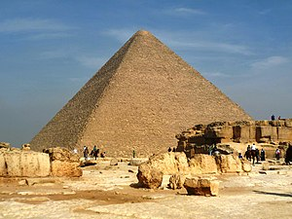
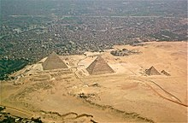
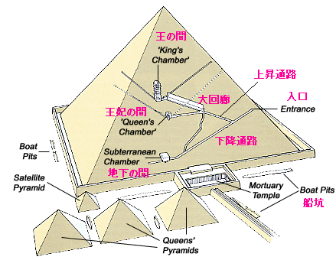
第4王朝はクフの父スネフェルによって開かれ、巨大なピラミッドが建造された時期にあたる。ギザには第4王朝に築かれたピラミッドが3基（三大ピラミッド）があるが、その中で最初に建造され、最大のピラミッドが大ピラミッドである。古代エジプトで大ピラミッドは
アケト・クフと呼ばれていた。これは「クフの地平」を意味するが、「クフがアクになる場所」に掛けた語呂合わせとされる。
クフ王のピラミッド（ギザ）
大ピラミッドはギザ台地と呼ばれる巨大な岩盤の北端に位置する。岩盤の上に正確に水平な基壇を作った理由はスネフェルのピラミッドの失敗を教訓にしたものと考えられる。

Slide 16
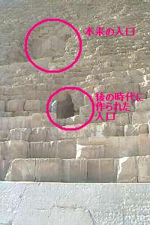
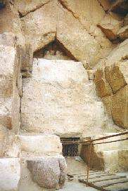
クフ王の大ピラミッドの内部構造
北側にある本来の入口はピラミッドの中心軸より東に7. 29 mずれています。下の入口は９世紀にアル=マムーンが開いたとされています。
吉村大先生は「西側にも、見つかっていない入り口があるはず。」
と言っている。（http://www13.plala.or.jp/rameses2/big2.htm）
下辺の長さが約 230m・高さ約146 m であるので、それぞれの 3.17% 、4.99％ であり、誤差としては大きすぎる。
上昇通路
上昇通路は（下降通路から上方通路が簡単に発見されないように）花こう岩のつめ石によって隠されていました。
このため、アル＝マムーンがクフ王のピラミッドに入る以前は誰も上昇通路に入っていないはず、といわれています。
Descending
Passage
上昇通路
Ascending Passage
入口
Subterranean Chamber
王の間の通気口が機能するための通気道
しかし、アル＝マムーンが「最初に」王の間に入った時点で何もなかった。
＝上昇通路が栓をされた時点で、中には何もなかった。→ なんらかの理由で封印・遺棄された。
アル＝マムーンが開けたとされる通路（左図２）はこの花こう岩のつめ石をうまく迂回するような形で上昇通路につながっています。このことから、アル＝マムーンが開けたとされる通路は、アル＝マムーンがクフ王のピラミッドに入る以前から開いていた（ピラミッドの構造を知る古代人によって開けらた）と考える人もいるようです。

Slide 17
← 上昇通路の入り口を塞ぐ巨大な３つの花崗岩。
アル・マムーンの盗掘孔の突き当たり。上昇通路からそのまま滑り落ちてきた感じの３つの岩。１個５トン以上あるこの３個の岩はきれいに上昇の通路の入り口を”栓”のように塞いでいる。マムーンはこの岩を破壊するのはマズイと考え、下に進んで下降通路、右に回り込んで上昇通路を
発見している。正規の入り口から下降通路を降りて来たなら、この”栓”が邪
魔して上昇通路にあがれない。つまり玄室方向には行けない。マムーンが、
変な方向からまさか上昇通路を発見しようとは建設時に想定していなかった？
王の墳墓ではないのに、なぜ上昇通路を封鎖したのか？
大回廊（Grand Gallery）
大回廊の両側にはベンチみたいな段があり、このベンチの上部には左右それぞれ27個の四角い穴が均等な間隔であけられており、それに対応するように壁面にも窪みがある。
等間隔の穴は松明（松明）を設置する窪みでは？
大回廊といわれる全長48mの巨大な通路がありますが、その天井はせり出し構造になっていて、上方にいくほど徐々に狭くなってゆく。この回廊の幅は2.1m、高さは8.5mもある。回廊自体が26度の急傾斜路になっているため、天井はさらに高く感じる。この急傾斜の側壁から、壁画などの装飾を跡形もなく除去することは不可能に思える。
つまり、装飾など、最初からなかったのだ。→ 王墓ではない。

Slide 18
控えの間（前室）（Antechamber）
このうち幅が広く床まで届く3つの溝に上下にスライドする花崗岩製の落とし戸が3つ設けられていたと考えられ、それぞれ上部に渡された丸太と綱を使って開閉された（！）と考えられている（けれど、構造的に無理） 。
開閉するのに、なぜこのような大岩の扉が必要であったのか？
前室の側壁には３枚の花こう岩の落とし石が、
「侵入者が王の間に入ることを阻んでいました。」
「開閉」できる構造ではない。
「3枚の花崗岩をつりあげて通れるようにしていた構造
＝ その時が来たら封印する構造
３枚の大岩で「完全密封」する必要があった？
瞑想するため？
何かをとじこめるため？
王の間への通路
茶の湯の入り口に似ている

Slide 19
王の間（King‘s Chamber）
王の間（10.5m×5.2m、高さ5.8m）には赤色花こう岩でできた石棺（長さ1m98cm、幅68cm、深さ８７ｃｍ）が残されています。この石棺には石棺の蓋を取り付ける際の穴が開いています。
また、石棺はピラミッドの南北の中心軸上にあります。王の間は東西の中心線上であるので、石棺はピラミッドの東西南北の中心にある。
→ 女王の間は東西の中心線上ではあるが、南北の中心線からずれている。
「しかし、アル＝マムーンが最初に王の間に入った時点で何もなかった」のであれば、
Sarcophagus
ただし、石棺は部屋の隅（だけど、ピラミッドの南北軸上）
に置かれている。
この配置では石棺を覆う厨子が入らないため、
王墓とすると非常に不自然。
誰が壊した？
robbers 盗掘者が
壊したことになっている。
ピラミッドの内部に入って気づくのは、装飾が一切施されていないということ。このような王墓があり得るだろうか。装飾を削って剥がしたような跡も一切見えない。
盗掘者が石棺だけでも持って帰ろうとした？
王の間への入口は石棺よりもサイズが小さいので、石棺は後から運び入れられたものではなく、ピラミッド建設時に作られていたと考えられます。
王の間の南北の側面には通称「通気孔」と呼ばれる穴が開けられており、外部へ通じています。← このままでは「通気」しない。
松明を点けるので、換気が必要だったはず。
それにしては、しょぼい「換気口」である。
人間が呼吸をするため、もしくは灯（照明のため）をともすためのはず。

Slide 20
奥にすすむと石の棺桶がおいてあります。これって『はいるべき人が入れば何かが起きる』系としか思えませんでした。「王の間」はとても暑くてただその暑さがなんか普通じゃない、む〜〜〜んという感じ。熱気プラス波という感じです。これはやばいと１０分ほど滞在してみました。最初ははっきりと分からなかったのですが、ずっと佇んでいると３６０度から身体に圧迫感というかジンジン今まで感じたことのない、空間に圧力を感じるというか、何かよくわかんないけどエネルギーのようなものを四方八方から感じます。３６０度ってとこがミソで、この感覚は今まで生きてきて初めてです。言葉だとうまく伝わらない気がするのですがあえて言葉にするなら びよびよ じんじん びよびよ じんじん む〜〜ん という感じです。だんだん頭もクラクラしてきてなんかやばい。と思いお邪魔いたしました。と部屋を出ました。（https://www.djwara.com/archives/2703）
各部屋は当時の有名人の名をつけて、
下の部屋から
”デビットソンの間”
”ウェリントンの間”
”ネルソンの間”
”アーバス・ノット婦人の間”
”キャンベルの間”
通気口
ちなみに重力拡散の間の最下部「デビッドソンの部屋」 狭い部屋の床部分はかなりの砂が埋まっている。4600年の間にこんなに砂は埋まるのだろうか？その砂はどこから？
ピラミッドの中のどこかから
しかあり得ない。
重力拡散の間
王の間
通気口
"air-shaft"
控えの間
石棺の中
大回廊

Slide 21
水平通路（Horizontal Passage）
完成時には、水平通路への入口は大回廊の床下に隠されていたと考えられる
。通路は女王の間に至るが、その5mほど手前に段差があり、女王の間は水平通路より60cmほど下がっている。これを石泥棒が花崗岩の仕上げをはぎ取った跡とする研究者もいる。
女王の間の床の加工が「未完成」
大回廊
大回廊
水平通路
水平通路
女王の間に行く水平通路途中の右側。（水平通路の石積みは不思議な組まれ方をしている＝製作の方法、過程、意図、経緯のいずれかが異なる）水平通路の西側に未知の空間を発見（微小重力探査で）して、ドリルで実際に開けた。結果は予想に反して大量の砂が噴き出てきた。
しかしこの結果に専門家は驚いた。それまでピラミッドは石だけでできていると思っていた専門家は感動したとともに世界中に事実が漏れてしまい、貴重な古代遺跡を傷つけたことで非難が集中。その結果フランス隊の調査は中止に。

Slide 22
女王の間（Queen‘s Chamber）
王妃の間はピラミッドの東西中心軸線上に位置しており、東側の壁には高さ4.7mの持ち送り構造の壁龕があります（下の写真）。全体が上質な石灰岩でつくられ、装飾等はない。また床は粗雑で未完成と考えられる。
①北側の通気孔
②水平通路
③碧眼構造
④南側の通気孔（途中からは磨かれた表面）
王妃の間の東側の奇妙な碧眼（岩のくぼみ）構造。
上にいくほど狭くなるこの”せり出し”構造は、
王の間に行く大回廊の作りに全く酷似している。
ドイツ人ガンテンブリングは１９９３年に「王妃の間」の南側通気孔でミニ探査ロボットを登らせ、約６５㍍登ったところで”金属片”を発見。さらにその先で閉ざされた石の扉を発見。扉の中央には銅製の止め金がついており、金属片はそこから落ちたものらしい。
さらに１９９４年に北側
通気孔を調査。儀式の道具
らしい物を発見。この調査
結果に対し、エジプト学者
は冷ややかに無視したそうだ。

Slide 23
ジェセル王の階段ピラミッド
（サッカラ）
スネフェル王の崩れピラミッド
（メイドゥーム）
スネフェル王の屈折ピラミッド
（ダハシュール）
スネフェル王の赤いピラミッド
（ダハシュール）
43度22分
43度19分
54度27分
36年
24年
王墓＝マスタバ → 階段ピラミッド → 真正ピラミッド
100 m
53度10分
51度50分
51度20分
クフ王のピラミッド
（ギザ）
カフラー王のピラミッド
（ギザ）
メンカウラー王のピラミッド
（ギザ）
23年
26年
28年
全てのピラミッドは北向きに 26-27 度の傾斜を有する上昇通路を有する。

Slide 24
クフ王のピラミッドの建築の経緯（推測）
日干し煉瓦でつくられた第２期ピラミッドが崩壊したため、スネフェル王の子であるクフ王が修復した。その際に、より立派な内部構造を増築したが、通気口の設置が不適切だったために酸欠事故が再発し、ピラミッドは封印された。
その後のピラミッドでは、複雑な内部構造（地下構造）が建築されることはなかった。
通気口の設置により酸欠問題が解決し、女王の間での祭事が可能となった。
スネフェル王が至ったピラミッドの完成型である。ピラミッドの主体は石ではなく日干し煉瓦を使用した。
最初に「基本形」のピラミッドが建築されたが、岩盤が硬く地下玄室は未完成となった。
第１期
第２期
第３期
クフ王が「増改築」した
スネフェル王がつくった？
100 m

Slide 25
スネフェル王の屈折ピラミッド
（ダハシュール）
スネフェル王の赤いピラミッド
（ダハシュール）
クフ王のピラミッド
王の間
（ギザ）
W
W
W
W
N
N
東西方向の通路と玄室に「死の神オシリス」を封印することを意図した。
北向き玄室にはイシス神を、西向き玄室にはオシリス神を祭った。
イシスは豊穣の女神であり、その兄であるオシリスは死を司る冥界の神である。
N
N
北に開く通路の奥の玄室のさらに奥に、神棚としてに「死の神オシリス」のための祭室を東西方向につくった。
オシリスのための祭室である王の間に続く大回廊は切妻構造の天井が特徴であり、赤いピラミッドの３連玄室構造と類似している。

Slide 26
クフ王のピラミッド
（ギザ）
王妃の間
クフ王のピラミッド
（ギザ）
王の間
東西方向の中心に位置している。
王の間の端にある石棺はピラミッドの南北方向の中心線に位置している。
W
W
祭事の場としてのピラミッドにとって重要な何かが、王妃の間の奥にあったはず。
おそらく、日干し煉瓦でつくられていた部分が崩壊し、クフ王が修復したものと考えられる。
最初はピラミッドの中心にある王妃の間を祭室としてイシス神を祭ったが、その後クフ王が修復した際に王の間を新しい祭室として増築したと考えられる。
N
王の間も王妃の間も、
通路から西方向へ部屋がつくられている。
ともに、埋葬のための部屋（玄室）ではなく、
神を祭るための部屋である。
N
26

Slide 27
Inventory Stela
インベントリー・ステラ（クフの娘のステラとも）は、古代エジプト第26王朝時代（紀元前670年頃）の記念碑。1858 年にフランスの考古学者オーギュスト・マリエッタ（Auguste Mariette)によりギザの大ピラミッドに隣接するイシスの神殿で発見された。このステラには、イシス神殿が所有する22の神像のリストが記載されており、クフ王の時代（紀元前2580年頃）以前から神殿が存在していたと主張している。
インベントリー・ステラの信憑性については、歴史学者やエジプト学者は非常に慎重な見方をしている。その文章には多くの時代錯誤が含まれており、精緻さに欠ける。学者たちにとって、このステラが地元の司祭たちによって意図的に作られた偽物であり、イシス神殿に古代の歴史がなかったことを証明しようとしたものであることは明らかだ。このような行為は、寺院、神社、司祭の領地といった宗教施設が、政治的注目や財政的・経済的寄付をめぐって争っていた時代によく見られた。
イシス神殿は、今日Henutsen女王の墓と考えられている女王のピラミッドG1-cの遺体安置所跡に建てられた。中王国時代の終わりにはすでに廃墟と化していたこの神殿は、第18王朝時代に初めて再建・拡張された。さらに再建が行われたのは第21王朝と第26王朝で、ピラミッドの女王（ Isis, Mistress of the Pyramid）であるイシス信仰の礼拝所として使われた。
Henutsenは古代エジプト、古王国時代の第4王朝の王妃。彼女はクフ王の2番目か3番目の妻であり、ほぼ確実にギーザに埋葬された。
クフ王は第4王朝の
２番目のファラオ
第18王朝時代：紀元前1570年頃 - 紀元前1293年頃）は、新王国時代最初の古代エジプト王朝
捏造の直接的な証拠としては、クフ王が、当時一般的であったカルトゥーシュの中の出生名ではなく、まずホルスの名で紹介されていることが挙げられる。第二に、女神イシスに言及していることである。しかし、イシスの名前は、第5王朝の王（ファラオ）ニュセール・レー以前には確認できないし、彼女は「ピラミッドの女主人」という称号を持っていなかった。そして第三に、 Henutsenは王妃（側室）であり、実際の両親は不明で、王の娘であるとも知られていない。
このような学者の結論にもかかわらず、大スフィンクスやピラミッドはエジプト学者が信じたいよりもずっと古いという仮説を支持する人々は、このステラをそのような主張を裏付ける証拠と考えている。

Slide 28
スネフェル王の屈折ピラミッド
（ダハシュール）
スネフェル王の赤いピラミッド
（ダハシュール）
クフ王のピラミッド
王の間
（ギザ）
W
W
W
W
N
N
東西方向の通路と玄室に「死の神オシリス」を封印することを意図した。
北向き玄室にはイシス神を、西向き玄室にはオシリス神を祭った。
イシスは豊穣の女神であり、その兄であるオシリスは死を司る冥界の神である。
N
N
北に開く通路の奥の玄室のさらに奥に、神棚としてに「死の神オシリス」のための祭室を東西方向につくった。
オシリスのための祭室である王の間に続く大回廊は切妻構造の天井が特徴であり、赤いピラミッドの３連玄室構造と類似している。

Slide 29
スネフェル王の屈折ピラミッド
（ダハシュール）
クフ王のピラミッドの王の間は
２式のトラップを有する
「オシリス向け」の祭室である。
クフ王のピラミッド
王の間
（ギザ）
先王であるスネフェル王が王妃の間をイシスの神殿とする「第２期ピラミッド」をつくったが、建材の多くを日干し煉瓦としたために王妃の間の奥の「オシリスの間」が崩壊し、クフ王が改築した。
W
W
だから、王妃の間へ続く水平通路の横のスペースに砂がつまっていた。
クフ王も全ての部分に石材を使用していなくて、日干し煉瓦が風化して砂に戻り、重力拡散の間に侵入した。
W
改築の際に、王妃の間は封鎖された。大回廊と王の間を建築する際には、既に完成していた内部空間を砂で埋めて建築工事を行った。
古代エジプトでは動滑車がなかったために、砂で埋めて石を設置し、その後砂を掻き題して石材を沈め込みながら位置決めする方法で石積みをするしかなかったはず。そのために下降通路に「栓」をした。
N
N
N
東西方向の通路と玄室に「死の神オシリス」を封印することを意図した。
北向き玄室にはイシス神を、西向き玄室にはオシリス神を祭った。
イシスは豊穣の女神であり、その兄であるオシリスは死を司る冥界の神である。
オシリスのための祭室である王の間に続く大回廊は切妻構造の天井が特徴であり、赤いピラミッドの３連玄室構造と類似している。

Slide 30
ピラミッド複合施設（＝テーマパーク）の中心となる神殿であった可能性が高い（その可能性しかない）
お墓テーマパークのシンボルとしてのピラミッド
「最初のピラミッド」であるジェセル王の階段ピラミッド（サッカラ）は、当初は王墓として建設が始まったが、その後セド祭を行う神殿が増設されるなどしてピラミッド複合体（ピラミッド・コンプレックス）を形成した。

Slide 31
北エジプト
（下エジプト）
南エジプト
（上エジプト）
王の墳墓としてマスタバから派生したピラミッドは、ピラミッド王であるスネフェル王の次代に建設上の技術的要請から王墓でなくイシス・オシリス神殿として整備されることとなった。
さらに第４王朝が北エジプトを統合して統一王朝となったために、都であったメンフィスからより北エジプトに近いギザに墓苑（ぼえん）としてのピラミッド・コンプレックスを整備することとなり、スネフェル王が第２期ピラミッドを建築したが破損したために、クフ王が修復兼増築して現存する大ピラミッドがつくられた。クフ王の王墓ではなく、北エジプトの国民（貴族たち）用の墓苑であり、そのシンボルとしてのオシリス神殿であるのが大ピラミッドである。

Slide 32
次王であるカフラー王、メンカウラー王がさらにピラミッドを墓苑に整備したが、やはり、ピラミッド建築の経済的負担が大きすぎたと思われ、ギザの３大ピラミッド完成後はエジプト第４王朝が衰退を始めている。
カフラー王、メンカウラー王の両ピラミッドも内部により小規模なピラミッド（コア構造）を有することから、より古い時代にピラミッドがすでに同地に建築されていた可能性が高い。
やっぱり牛久大仏と一緒
カフラー王のピラミッド（ギザ）
高さ143.87m（現在の高さ136m）、底辺：215.29m、勾配：53度10分。四角錐の頂上部分には石灰石の化粧石が残っている。参道の入り口には、スフィンクスがピラミッドを守護するように建っているが、スフィンクスの建てられた時代には諸説ある。
メンカウラー王のピラミッド（ギザ）
高さ65.5m（現在の高さ62m)、基礎部分の一辺の長さ105m、底面積105㎡、勾配51度20分と三大ピラミッドのうち最も小さく、他の2つのピラミッドと比較して長さで半分、体積で8分の1ほどの大きさである。その理由には諸説あるが、何らかの事情で財政が逼迫していたため建設費用を節約したとの説が一般的である。

